Slide 1
Отчет о работе
депутата Думы города Костромы шестого созыва по 11 избирательному округу
Копнина
Романа Евгеньевича
сентябрь - декабрь2015 года

Slide 2
Уважаемые избиратели!
Я благодарю вас за оказанное мне доверие представлять ваши интересы в Думе города Костромы шестого созыва в третий раз. Благодаря совместным усилиям нам удалось благоустроить дворы, детские площадки, отремонтировать дома. Надеюсь, что и в будущем мы приложим максимальные усилия для того, чтобы жизнь на округе изменилась в лучшую сторону.
В 2015 году границы округа расширились, и с новой территорией у меня появились дополнительные задачи. Какие-то вопросы удалось решить сразу, а какие-то требуют дополнительной проработки по объективным причинам. Многие вопросы удаётся решить работая в депутатских комиссиях по развитию городского хозяйства, экономике, финансам, в рабочих группах и временных комиссиях. Все обращения, направленные в мой адрес жителями округа, тщательно проработаны, информация направлена заявителям в письменном виде или доведена при личной встрече. Всего зарегистрировано 72 вопроса по обращениям жителей . Решено 47 вопросов, решение 25 на депутатском контроле. Подготовлено 39 писем и запросов.
Наболевшим вопросом для жителей многоквартирных домов, расположенных на территории округа, был и остаётся вопрос некачественного предоставления услуги горячего водоснабжения. Благодаря инициативе депутата и жителей округа в предыдущие годы были восстановлены наружные линии рециркуляции к домам: № 37 по ул. Ивана Сусанина, № 78, 80, 82 по улице Свердлова, № 33,35 по улице Войкова. В план восстановления линий рециркуляции на 2016 год включены дома: № 31, 31-а по ул. Войкова, № 48/76 ул. И. Сусанина, № 74 по ул. Свердлова. При наличии дополнительных бюджетных средств, в план будет включен дом № 54/17 по ул. Ивана Сусанина. Вопрос на депутатском контроле.
Остро стоит вопрос по организации водоотведения поверхностных вод на территории придомовых территорий и некоторых улиц округа. В частности, о своих проблемах сообщили жители ул. Войкова и вновь присоединившихся к нашему округу домов.
Мной направлена заявка о внесении в бюджет города на 2016 год расходов на оборудование системы ливнёвой канализации по решению суда во дворе дома № 54/17 по ул. Ивана Сусанина, организовано участие жителей в общественных слушаниях по бюджету города на 2016 г. Комитетом городского хозяйства города Костромы в 2015 году заключен муниципальный контракт по разработке проектно-сметной документации. Стоимость работ по реализации проекта ориентировочно составит 1,0 млн. рублей и будет уточнена проектной документацией. Данные ассигнования внесены в проект бюджета города Костромы на 2016 год. Вопрос на депутатском контроле.
Проработан вопрос по замене внутридворовой системы канализации во дворе дома № 59/48 по ул. Советской: Администрацией города Костромы даны рекомендации собственникам помещений данного дома. Вопрос на депутатском контроле.
Организовано комиссионное обследование кровли дома № 101 по ул. Свердлова. В нём приняли участие представители ООО «УК «РЕМЖИЛСТРОЙ+», государственной жилищной инспекции Костромской области, представители Совета дома. Протечка кровли над кв. 45 устранена, ремонтные работы в квартире планируется выполнить весной 2016 г. (по просьбе заявителя). В целом, ремонт кровли дома возможен только при условии наличия денежных средств на спецсчёте дома.
Организована встреча жителей дома № 37 по ул. Ивана Сусанина с директором ООО УК «Юбилейный -2007» В.В. Синёвым. Жителей не устраивает санитарное состояние общедомового имущества и придомовой территории. На встрече удалось найти пути решения проблем.
После моего вмешательства удалось ускорить выполнение капитального ремонта кровли дома № 6 по ул. Войкова: Региональный оператор сменил подрядную организацию, проконтролировал выплату компенсации жильцам, квартиры которых были затоплены по халатности подрядных организаций. После моего обращения в управляющую компанию были выполнены и некоторые виды работ по внутридомовым коммуникациям дома. Одной из жительниц удалось помочь решить личную проблему.
Приём в «Общественной приёмноё депутата» осуществляется с 16.00 до 18.00 в последнюю среду месяца по адресу: ул. Ивана Сусанина, д. 52, РОГБОУ ДПО «Костромской областной институт развития образования» (актовый зал). В любое, удобное время для избирателей, можно позвонить по телефону: 8-915-908-77-73. Письменное обращение можно направить по адресу: ул. Советская, д. 1, Дума города Костромы.

Slide 3
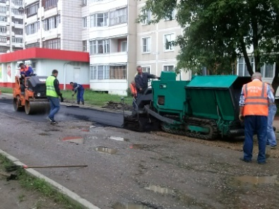
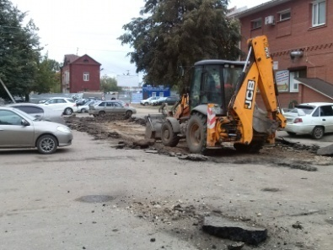
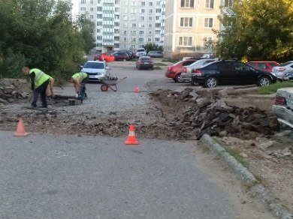
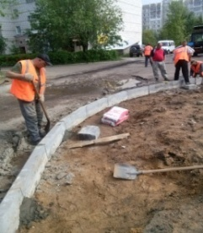
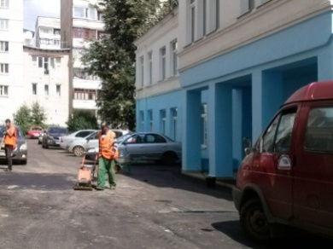
Обеспечение безопасности дорожного движения и снижение аварийности на территории округа на личном депутатском контроле. В 2015 году по моей инициативе установлены знаки запрещающие парковку автотранспорта по нечётной стороне ул. 8 Марта, запланирована установка светофора на пересечении улиц Никитской и 8 Марта. Проработан вопрос о продолжении работ по установке металлического ограждения вдоль ул. Ив. Сусанина. По депутатской заявке были выполнены работы по восстановлению дорожного покрытия и нанесению дорожной разметки на улицах округа. Из личных средств осуществлена подсыпка асфальтовой крошкой автопарковок для жителей дома № 33 по ул. Ив. Сусанина и д. № 83,№ 82 по ул. Свердлова, пешеходной дорожки от остановки общественного транспорта на ул. Ивана Сусанина и территории, прилегающей к «минирынку». Были подсыпаны ямы на подъезде к дому № 48/76 по ул. Ивана Сусанина, заасфальтированы ямы на ул. 8 Марта.
В Администрацию города направлено предложение рассмотреть в 2016 году, на комиссии по обеспечению дорожного движения при Администрации города Костромы, следующие вопросы:
1. Организация дорожного движения на участке ул. Никитской, соединяющем улицы Ивана Сусанина и Энгельса - установка знаков дорожного движения, ограничивающих парковку машин со стороны многоквартирных домов от ул. Ивана Сусанина до ул. Энгельса.
2. Организация парковки возле травмпункта при 1-й городской больнице г. Костромы.
3. Установка знаков дорожного движения, ограничивающих скорость машин во дворе дома и движение крупногабаритного транспорта. Знаки необходимо установить на муниципальной земле у дома № 35 по ул. Войкова.
4. Поднять уровень тротуара вдоль дороги на ул. Ивана Сусанина (напротив дома № 54/17). Уровень тротуара значительно занижен, постоянно затоплен дождевыми и талыми водами.
5. Поднять уровень тротуара вдоль дороги на ул. Ивана Сусанина от пересечения ул. Свердлова и Ивана Сусанина до остановки общественного транспорта (нечётная сторона) – данный участок постоянно затоплен дождевыми и талыми водами.
6. Установить светофор на пересечении ул. Никитской и 8 Марта .
7. Выполнить ремонтные работы тротуарного покрытия по нечётной стороне ул. Свердлова: от ул. Ивана Сусанина до Отделения Пенсионного фонда РФ по Костромской области.
Во многих «наказах депутату» жители округа обращали внимание на то, что возле многоквартирных домов недостаточно парковочных мест для автотранспорта. Предложения избирателей включены в перспективный план благоустройства территории 11 округа. В него вошли: дома № 16, 54, 56, 62 по ул. Мясницкой, дома № 80, 82, 83, 88, 99, 101 по ул. Свердлова, дом № 35 по ул. Войкова, дом № 48/76 по ул. Ивана Сусанина (с торца дома), дом № 54 по ул. 8 Марта. Нехватка средств в бюджете не позволяет решить вопрос устройства парковок в ближайшее время. В Думе города Костромы прорабатывается вопрос, каким образом можно решить данную проблему . Вопрос на депутатском контроле.
Асфальтирование внутридворовых проездов между
д. № 80,82,88 по ул. Свердлова
Не без участия депутата был завершён ремонт асфальтового покрытия во дворе Детского Морского центра
Ремонт вспомогательной дороги вдоль
ул. Ивана Сусанина
Ремонт дороги у дома
№ 51 по ул.Мясницкой

Slide 4
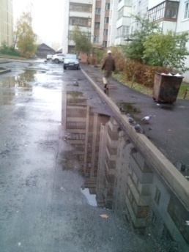
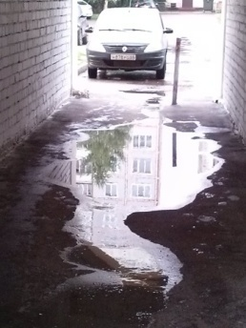
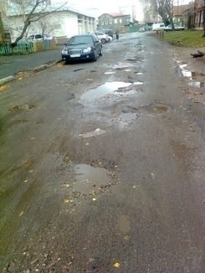
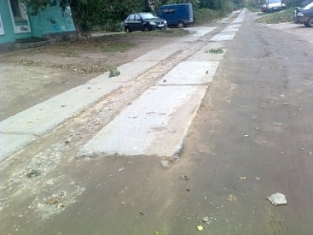
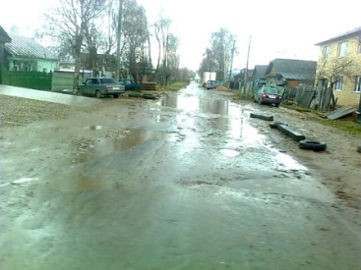
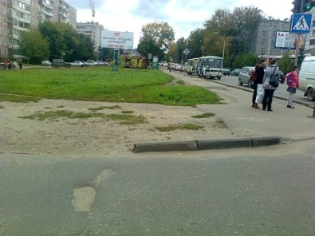
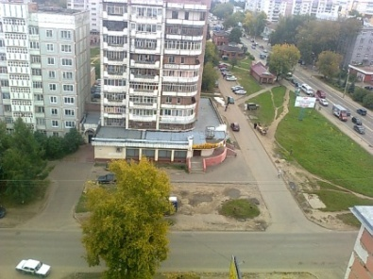
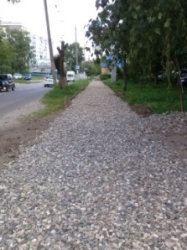
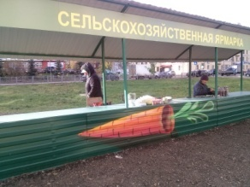
Особое место в моей работе занимает асфальтирование дворовых территорий и реализация программы «Ремонт второстепенных улиц города Костромы» на территории округа. В рамках муниципальной программы по благоустройству дворовых территорий в предыдущие годы были выполнены работы по восстановлению асфальтового покрытия во дворах домов округа. На депутатском контроле претензионная работа Администрации города с подрядными организациями, выполнявшими данные работы, по устранению недочётов в рамках гарантийных обязательств.
Восстановление тротуара вдоль дороги по улице Свердлова к Отделению Пенсионного фонда РФ по Костромской области - особая задача депутата. Неоднократно ветераны округа жаловались мне на то, что отсутствие тротуара доставляет большие неудобства при передвижении и создает угрозу безопасности жизни и здоровья горожан. Для решения данной проблемы по моей заявке была разработана проектно-сметная документация, направлено не одно предложение в Администрацию города с просьбой найти средства в городском бюджете на данный вид работ. По моей инициативе вопрос восстановления тротуара обсуждался в ветеранских организациях округа и Свердловского района, на публичных слушаниях по проекту бюджета города Костромы на 2015 год. В результате осенью 2015 года тротуар был восстановлен .
Двор д.101 по
ул. Свердлова
Арка между домами
№ 33 по ул. И.Сусанина
ул. Н. Бабушкиной
ул.8 Марта
Ул. Мясницкая
Проект тротуара
Вид улицы Свердлова без тротуара
Вид тротуара перед асфальтированием
По многочисленным просьбам жителей мной была осуществлена подсыпка асфальтовой крошкой территории, прилегающей к торговому оборудованию, а в рамках проекта «Граффити» нанесён рисунок на прилавок.

Slide 5
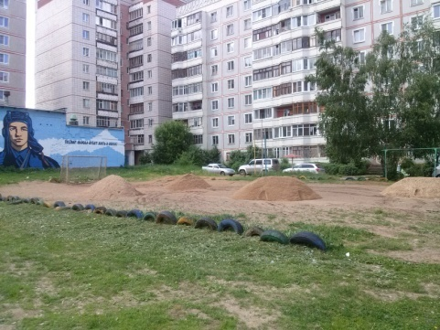
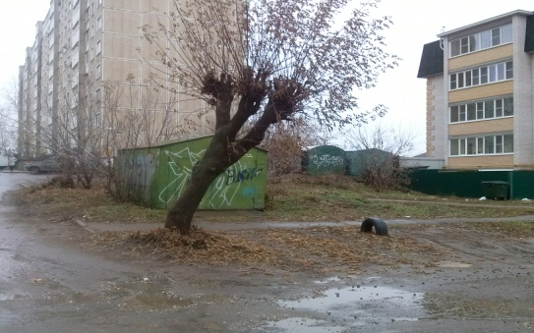
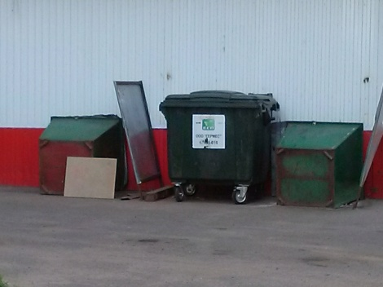
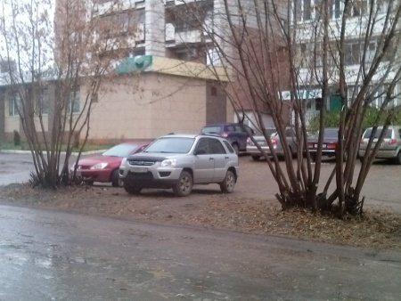
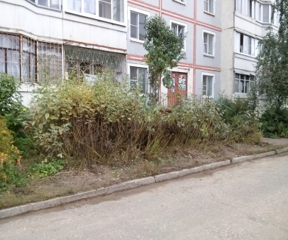
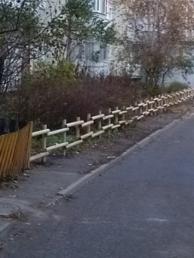
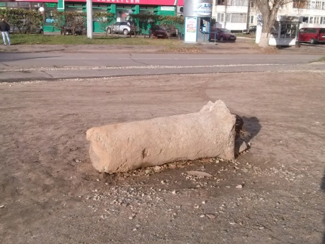
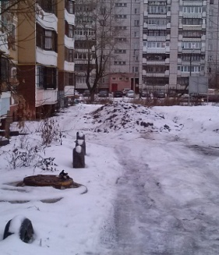
Улучшение инфраструктуры, создание комфортных условий для проживания жителей – безусловно, одна из важных задач работы депутата.
Округ находится в центральной части города, и я большое внимание уделяю благоустройству. Была продолжена практика организации рейдов по территории округа, с участием Управления муниципальных инспекций Администрации города Костромы, на предмет выявления некачественной зачистки контейнерных площадок и несвоевременного вывоза ТБО, санитарного состояния улиц округа и дворовых территорий - окос травы, обрезка деревьев, уборка тротуаров, санитарное состояние территорий, прилегающих к торговым точкам. По итогам рейдов были оштрафованы нерадивые хозяйственники.
В Администрацию города направлена заявка с просьбой включить в программу «Благоустройство г. Костромы» посадку деревьев и восстановление газонов на улице Ивана Сусанина и ул. Никитской. Вопрос на депутатском контроле.
По заявке депутата руководство магазина «Магнит» ликвидировало старые и ржавые контейнеры для ТБО.
Подсыпка футбольного поля выполнена за личные средств депутата
По заявке депутата проведена санитарная обрезка деревьев и окос травы на ул. Мясницкой
.
На депутатском контроле восстановление вспомогательной дороги за домом № 99 по ул. Свердлова. По запросу депутата Управлением Архитектуры и градостроительства Администрации города Костромы направлено обращение к застройщику МКД, расположенного на сопредельном к дому земельном участке, с требованием восстановить дорогу. В данный период времени погодные условия не позволяют это сделать . Вопрос на контроле.
Вид газона за домом № 80 по ул. Свердлова до обращения к депутату и после обращения
Организован вывоз бетонного столба с территории, прилегающей к ул. Свердлова

Slide 6
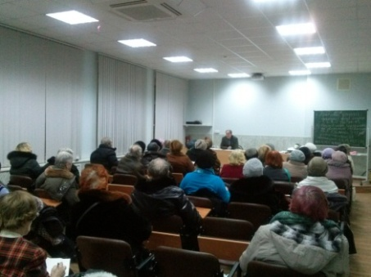
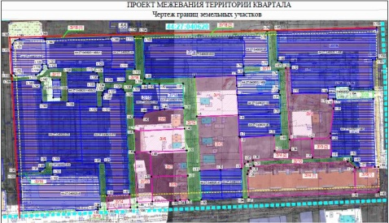
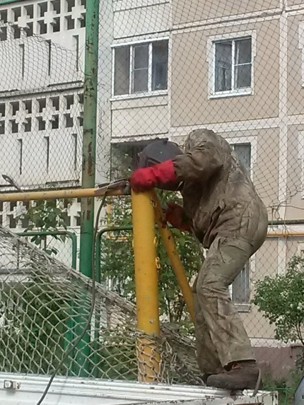
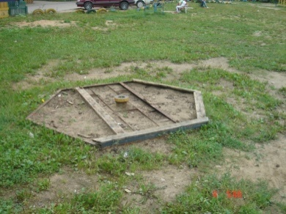
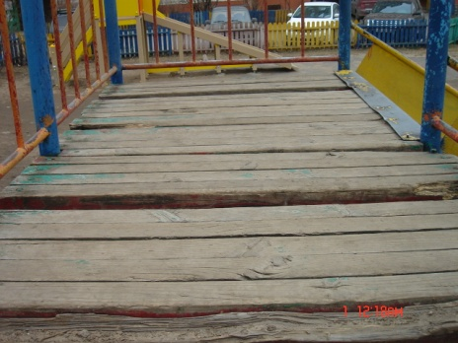
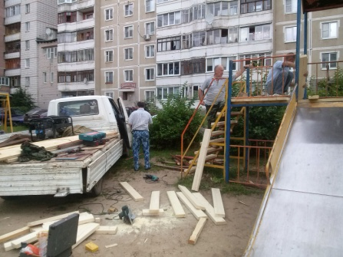
В целях повышения правовой грамотности старших по домам и донесения объективной информации до жителей округа, мной продолжена практика организации и проведения обучающих семинаров. За отчетный период было организовано проведение 2-х семинаров . На семинарах специалисты разъяснили активу округа законодательные нововведения.
Генеральный директор Некоммерческой организации «Фонд капитального ремонта многоквартирных домов Костромской области» В.В. Рассадин разъяснил старшим по домам порядок действий собственников помещений в многоквартирном доме, владеющих специальным счётом, и процесс организации досрочного капитального ремонта дома.
Специалист департамента социальной защиты населения, опеки и попечительства Костромской области разъяснил порядок предоставления мер социальной поддержки по оплате жилищно-коммунальных услуг отдельным категориям граждан в связи с вступлением в силу Федерального закона от 29.09.2015 года № 176-ФЗ. Традиционно помещение для проведения семинаров было предоставлено ректором РОГБОУ ДПО «Костромской областной институт развития образования» Е.А. Лушиной.
На контроле депутата и вопросы строительства многоквартирных домов на территории округа.
Работая в Комиссии по подготовке проекта Правил землепользования и застройки города Костромы, кроме организации встреч жителей с застройщиками, я стараюсь обеспечить участие жителей округа в общественных слушаниях по вопросам землепользования. Актив округа принял участие в общественных слушаниях по проекту межевания территории квартала, ограниченного улицами Свердлова, 8 Марта, Войкова, и Ивана Сусанина в ноябре 2015 года. По итогам общественных слушаний было принято решение отклонить проект межевания данной территории и вернуться к вопросу после разработки проекта комплексной застройки квартала. Вопрос на депутатском контроле.
По итогам общественного рейда по выявлению опасного игрового оборудования на детских площадках округа, организованного по моей инициативе, был составлен перечень оборудования, требующего демонтажа либо ремонта, и передан в Администрацию города. В текущем году МУП «Благоустройство» продолжило работу по ремонту детского оборудования из указанного списка, некоторые элементы устаревшего оборудования были демонтированы.

Slide 7
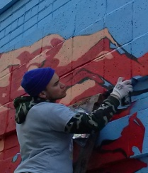
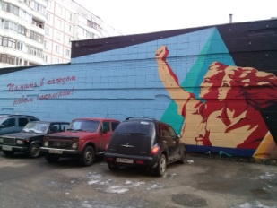
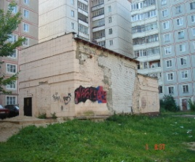
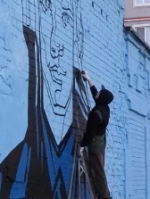
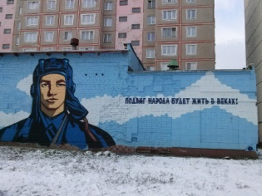
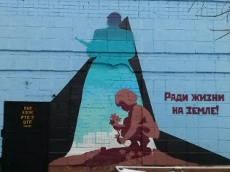
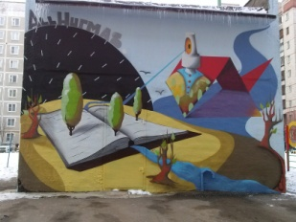
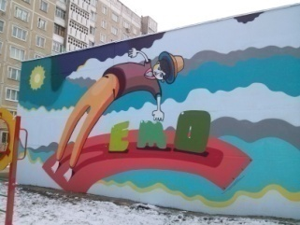
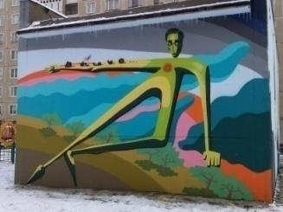
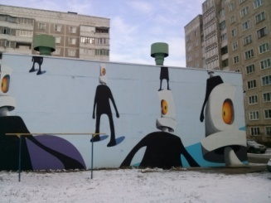
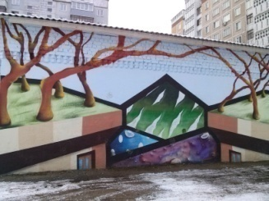
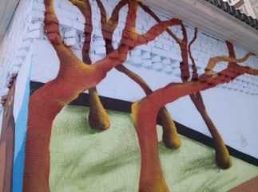
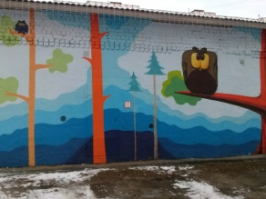
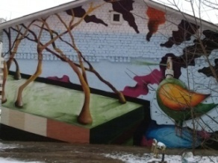
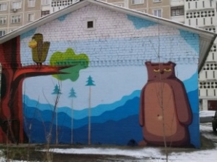
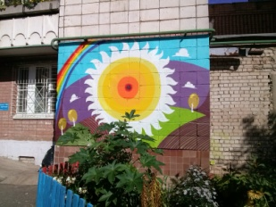
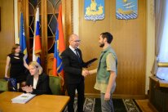
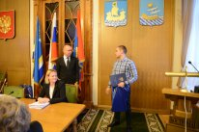
Качество жизни
Жизнь ежедневно ставит те или иные задачи, которые лучше решать сообща. Общими усилиями депутата и актива округа удалось сделать жизнь на территории округа комфортней и ярче. Совместными усилиями организованы и проведены субботники, демонтировано устаревшее детское игровое оборудование, где-то отремонтировано. Закупленной депутатом краской жители красят оборудование на детских площадках.
Осенью 2015 года был завершён 2-й этап проекта «Граффити». На территории округа во дворах многоквартирных домов расположены водонасосные и трансформаторные станции. До недавнего времени стены этих объектов были разрисованы незадачливыми художниками. Депутатские запросы с требованием привести внешний вид данных сооружений в нормативное состояние были направлены в ОАО «РМСК Центра»-Кострома Энерго», МУП «Костромагорводоканал» и Управление муниципальных инспекций г. Костромы. В результате лишь некоторые фасады зданий станций были отремонтированы. Пилотным проектом в создании комфортной среды обитания жителей округа стал граффити-конкурс «Сделай жизнь ярче!», проходивший по инициативе депутата Р.Е. Копнина в 2014 году совместно с Администрацией города Костромы. Второй этап проекта «Граффити» стартовал к 9 мая 2015 года, к 70-летию Победы в Великой Отечественной войне и был завершён осенью. В результате, фасады зданий водонасосных станций превратились в настоящие арт-объекты. В этот раз к нам присоединился депутат Костромской областной Думы Д.В. Зафиров. Отделочные материалы (цемент, штукатурка, грунтовка, фасадная краска) для ремонта здания, краска для нанесения рисунков были закуплены на личные средства депутатов. Ремонтные работы по отделке фасада здания станции осуществлялись МУП «Костромагорводоканал» (штукатурка, покраска стен). Молодые художники Дмитрий Пинкин и Артур Ковалёв придумали эскизы рисунков, согласовали их с жителями и нанесли на стены водонасосных станций. Я ходатайствовал о награждении молодых художников Благодарственным письмом Главы города Костромы.

Slide 8
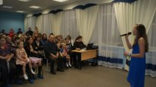
Важным направлением в моей работе является организация досуга жителей округа.
Кроме того, что в течении 2015 года ребята округа приняли участие в соревнованиях по оздоровительному бегу на лыжах, в чемпионате по дворовому футболу, в дворовых праздниках, я никогда не забываю и о людях старшего поколения – ветеранах Великой Отечественной войны, детях-узниках фашистских концлагерей. Адресные поздравления с государственными праздниками, личные встречи и помощь в решении различного рода проблем – неотъемлемое правило в моей работе. В Международный День Пожилых Людей, ребята Детского морского центра подарили ветеранам праздничный концерт, а депутат - сладкие подарки. Ветерану Великой Отечественной войны Ивану Никифоровичу Ливинскому была оказана помощь в организации ремонта квартиры.
В рамках проводимой ЛПУ «Санаторий «Колос», Федерацией организаций профсоюзов Костромской области, департаментом здравоохранения Костромской области экспресс-оценки функционального состояния сердца жителей региона, по моей инициативе, было организовано бесплатное обследование жителей на территории округа.
Отдельное направление в моей работе – работа в постоянных комиссиях Думы города Костромы и рабочих группах.
За отчётный период Комиссией по экономике и финансам подготовлен проект решения Думы города Костромы "О внесении изменений в Положение о бюджетном процессе в городе Костроме в части формирования структуры расходов бюджета города Костромы в соответствии с муниципальными программами и не включенными в муниципальные программы направлениями деятельности органов местного самоуправления». Бюджет города Костромы на 2016 год разработан с учетом показателей прогноза социально-экономического развития города на очередной финансовый год, а также с учетом изменений норм действующего налогового и бюджетного законодательства Российской Федерации В расходной части бюджета в полном объеме запланированы средства на выплату заработной платы с начислениями. В максимально возможном объеме – на оплату коммунальных услуг, питание в детских учреждениях, меры социальной поддержки населению, исполнение судебных актов. В 2016 году фонд оплаты труда работников муниципальных учреждений определен с учетом показателей заработной платы отдельных категорий работников социальной сферы в соответствии с указами Президента РФ от 7 мая 2012 года. Индексации заработной платы муниципальных служащих не предусмотрено. Финансирование прочих расходов планируется с учетом их оптимизации от ожидаемого исполнения 2015 года. Бюджетные ассигнования также запланированы на поддержку пассажирских транспортных предприятий города, содержание и ремонт дорог общего пользования. Продолжится финансирование ремонта коммунальных объектов, сетей водоотведения, восстановление линий рециркуляции, текущего ремонта и содержания жилищного фонда. Комиссией рассмотрены муниципальные программы города Костромы, планируемые к реализации начиная с 2016 года:
Развитие экономики города Костромы на 2016-2018 годы;
Управление имущественными и земельными ресурсами города Костромы на 2016-2018 годы;
Развитие территорий города Костромы на 2016-2018 годы;
Обеспечение качественным жильем и услугами жилищно-коммунального хозяйства населения города Костромы на 2016-2018 годы;
Энергосбережение и повышение энергетической эффективности на территории городского округа город Кострома на период 2016-2018 годы;
Благоустройство города Костромы на 2016-2018 годы;
Безопасный город Кострома на 2016-2018 годы.
В соответствии с задачами, намеченными к решению в рамках муниципальной программы, приоритетами социально-экономического развития города Костромы, Комиссией оценены результативность предлагаемых мероприятий; возможность финансового обеспечения реализации мероприятий муниципальной программы; ожидаемые результаты от реализации муниципальной программы. По результатам рассмотрения были выработаны рекомендации в адрес Администрации города Костромы, исполнение которых находится на контроле Комиссии. Комиссия как орган,
ответственный за подготовку и проведение публичных слушаний, организовала публичные слушания по проекту решения Думы города Костромы

Slide 9
"О бюджете города Костромы на 2016 год", по результатам которых подготовлен итоговый документ (заключение). На выполнение отдельных мероприятий публичных слушаний в бюджете города Костромы на 2016 год также предусмотрены бюджетные ассигнования. На выполнение мероприятий публичных слушаний по проекту решения Думы города Костромы "О бюджете города Костромы на 2016 год" расходы из бюджета города Костромы в 2016 году запланированы в сумме 8281,2 тысячи рублей.
Комиссией подготовлен проект решения Думы города Костромы "О внесении изменений в Положение о бюджетном процессе в городе Костроме в части формирования структуры расходов бюджета города Костромы в соответствии с муниципальными программами и не включенными в муниципальные программы направлениями деятельности органов местного самоуправления.
В сфере установления, изменения и отмены налогов и сборов города Костромы, Комиссией одобрен проект решения Думы "Об установлении и введении в действие на территории города Костромы налога на имущество физических лиц", в соответствии с которым предусматривается установление и введение в действие с 1 января 2016 года на территории города Костромы порядка определения налоговой базы по налогу на имущество физических лиц исходя из кадастровой стоимости объектов налогообложения. Проект предполагает изложение в новой редакции решения об установлении и введении в действие на территории города Костромы налога на имущество физических лиц, в соответствии с положениями главы 32 Налогового кодекса Российской Федерации.
Проектом предусмотрены налоговые льготы неработающим трудоспособным родителям, опекунам, попечителям, осуществляющим уход за ребенком-инвалидом в возрасте до 18 лет, - в размере подлежащей уплате суммы налога, а также лицам, имеющим право на меры социальной поддержки в соответствии с Законом Костромской области от 21 июля 2008 года № 351-4-ЗКО "О мерах социальной поддержки многодетных семей в Костромской области", - в размере 50 процентов подлежащей уплате суммы налога.
Владение, пользование и распоряжение имуществом, находящимся в муниципальной собственности города Костромы
Перечень имущества, переданного из муниципальной собственности
Перечень имущества, принятого в муниципальную собственность
Продажа земельных участков, квартир и жилых домов, находящихся в муниципальной собственности города Костромы
Обмены муниципальных жилых помещений. Согласование принятия в казну города Костромы муниципального имущества.
Согласование закрепления муниципального имущества за муниципальными унитарными предприятиями города Костромы.
Осуществление контрольных функций.
Комиссией в целях осуществления контрольных функций за деятельностью муниципальных учреждений и предприятий рассматривались акты проверок Контрольно-счетной комиссией города Костромы:
Определение формы торгов на право заключения договора на установку и эксплуатацию рекламной конструкции, выдаче разрешений на установку рекламных конструкций на территории городского округа, аннулированию таких разрешений, выдаче предписаний о демонтаже самовольно установленных вновь рекламных конструкций на территории г. Костромы, осуществляемое в соответствии с Федеральным законом «О рекламе»
Порядок размещения нестационарных торговых объектов на земельных участках, находящихся в муниципальной собственности города Костромы, землях или земельных участках, государственная собственность на которые не разграничена, расположенных в границах города Костромы
Принятие и организация выполнения планов и программ комплексного социально-экономического развития муниципального образования, а также организация сбора статистических показателей, характеризующих состояние экономики и социальной сферы муниципального образования
Иная деятельность Комиссии
Комиссией утвержден Порядок формирования и опубликования плана передачи религиозным организациям имущества религиозного назначения в отношении имущества религиозного назначения, находящегося в муниципальной собственности города Костромы
В целях выявления положений, необоснованно затрудняющих осуществление предпринимательской и инвестиционной деятельности Комиссией размещено на официальном сайте Думы города Костромы в информационно-телекоммуникационной сети "Интернет" извещение о формировании Плана проведения в 2016 году экспертизы решений Думы города Костромы.
Комиссией по развитию городского хозяйства

Slide 10
Комиссией по развитию городского хозяйства были рассмотрены муниципальные программы города Костромы, планируемые к реализации начиная с 2016 года: "Управление имущественными и земельными ресурсами города Костромы на 2016-2018 годы"; "Развитие территорий города Костромы на 2016-2018 годы","Обеспечение качественным жильем и услугами жилищно-коммунального хозяйства населения города Костромы на 2016-2018 годы";
"Энергосбережение и повышение энергетической эффективности на территории городского округа город Кострома на период 2016-2018 годы"; "Благоустройство города Костромы на 2016-2018 годы"; "Безопасный город Кострома на 2016-2018 годы". По результатам рассмотрения Комиссией были выработаны рекомендации, исполнение которых находится на контроле Комиссии. При рассмотрении проекта решения Думы города Костромы "О бюджете города Костромы на 2016 год" в целях обеспечения надежности и качества коммунальных услуг, предоставляемых жителям города Костромы, в том числе восстановление линий рециркуляции горячего водоснабжения было рекомендовано увеличить бюджетные ассигнования на возмещение затрат, связанных с выполнением работ по капитальному ремонту наружных систем горячего водоснабжения с целью обеспечения циркуляции воды в сетях горячего водоснабжения – в объеме 2000,0 тысяч рублей.
Учитывая актуальность проблемы по благоустройству дворовых территорий, а также готовность жителей участвовать в софинансировании соответствующих мероприятий, при рассмотрении проекта муниципальной программы "Благоустройство города Костромы на 2016-2018 годы" было принято решение о создании рабочей группы с участием депутатов Думы города Костромы шестого созыва для проработки вопросов подготовки подпрограммы, в частности об определении видов работ по благоустройству дворовых территорий и источника финансирования реализации мероприятий программы. По результатам деятельности рабочей группы были разработаны Правила отбора и финансирования общественных инициатив по проведению капитального, текущего ремонта жилищного фонда, благоустройства дворовых и придомовых территорий многоквартирных домов в городе Костроме. В связи с изменениями Федерального закона был рассмотрен проект решения Думы города Костромы «О внесении изменений в Порядок организации транспортного обслуживания населения на территории города Костромы».
Решая вопросы в сфере коммунальных услуг, в том числе по сбору и транспортировке твердых бытовых отходов был рассмотрены проекты решений Думы города Костромы: "Об утверждении инвестиционной программы общества с ограниченной ответственностью "ЭкоТехноМенеджмент" по строительству объектов, используемых для утилизации, обезвреживания и захоронения твердых бытовых (коммунальных) отходов на территории города Костромы на 2015-2024 годы"; "Об установлении надбавки к тарифу на услуги по утилизации, обезвреживанию и захоронению твердых бытовых (коммунальных) отходов общества с ограниченной ответственностью "ЭкоТехноМенеджмент" для потребителей до 31 декабря 2024 год".
В целях совершенствования процедур деятельности Думы города Костромы : создана временная депутатская комиссия Думы города Костромы шестого созыва по развитию сетей инженерно-технической инфраструктуры. Члены комиссии по развитию городского хозяйства включены в состав в различных коллегиальных органах: Комиссии по обеспечению безопасности дорожного движения при Администрации города Костромы; Жилищной комиссии города Костромы; Городской межведомственной транспортной комиссии при Администрации города Костромы; Конкурсной комиссии по проведению открытого конкурса по отбору управляющей организации на право заключения договоров управления многоквартирным домом на территории муниципального образования города Костромы; Координационного общественного Совета в сфере жилищно-коммунального хозяйства и управления многоквартирными домами города Костромы; Рабочей группы Администрации города Костромы по заключению концессионного соглашения о создании и об использовании на платной основе парковок (парковочных мест), расположенных на автомобильных дорогах общего пользования местного значения.
Важно, что в Молодёжной палате Думы города Костромы интересы нашего округа будет представлять учащаяся 5-го курса Детского морского центра Макарова Дарья.

